Slide 1
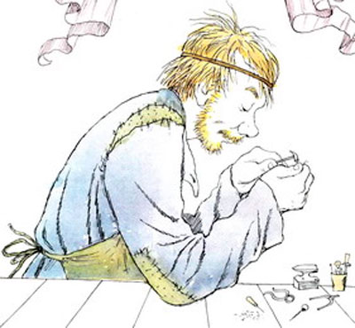

Slide 6
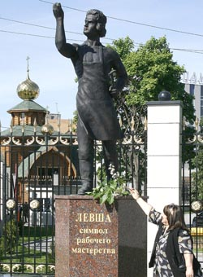

Slide 8
ГЕНИЙ
(лат. genius) (книжн.).
1. Высшая творческая способность в научной или художественной деятельности. Поэтический гений Пушкина.
2. Человек, обладающий подобной способностью. Дарвин был гений.
Толковый словарь Ушакова

Slide 9
Иллюстрация к рассказу «Старый гений»

Slide 10
Домашнее задание
подготовить список проблем
рассказа
«Старый гений»

